Slide 1

НИЖЕГОРОДСКИЕ ПОЧТАЛЬОНЫ

Slide 2

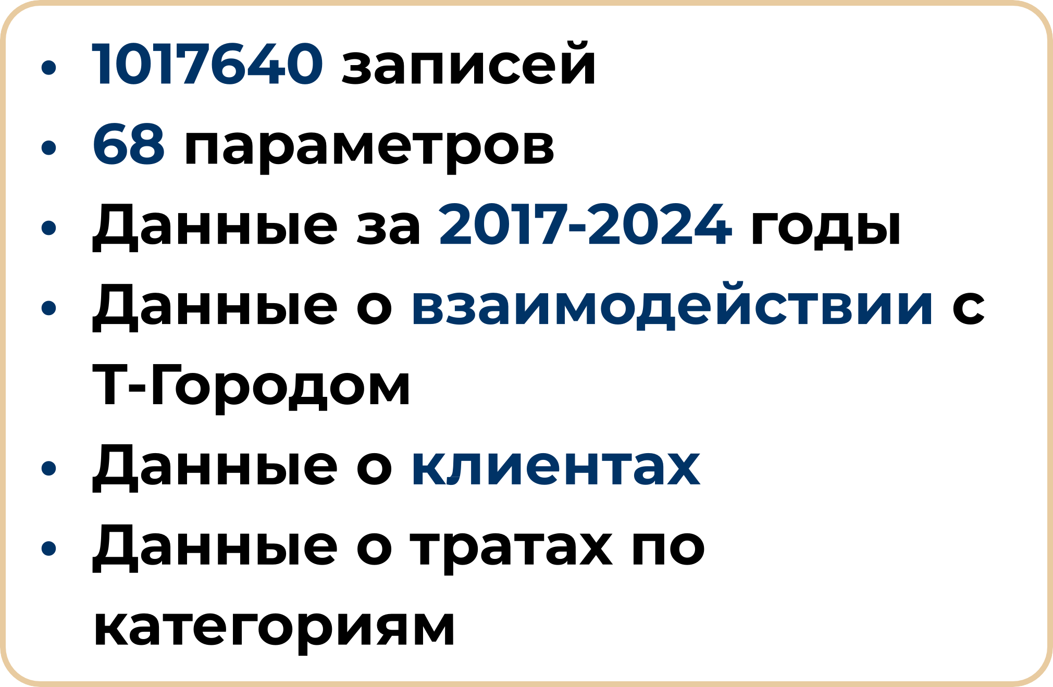


Информация о датасете
Кол-во параметров(столбцов) – 13
10000 записей
Данные с 1783 по 2022
Данные о городах (отправление/получение)
Адресах(отправителя/получателя)
Язык текста открытки
Страны(откуда/куда)
Индекс получателя
Вид орфографии
Язык текста открытки
Набор данных содержит коллекцию исторических открыток, где каждая запись включает информацию о языке текста на открытке, географических данных отправителя и получателя (включая населённые пункты и страны)
1

Slide 3

Гипотеза
H0
H1
Не все данные в открытках пригодны для отображения
Все данные в открытках пригодны для отображения
2

Slide 4
Датасет
Для графов(DELETED)
Для дашборда(CREATED)
Перевод текста открытки
Колонка пола
Unnamed: 0 + индекс
Колонка временного периода
Описание изображения
Полный адрес → город
Имя отправителя/получателя
3

Slide 5

Создание новых столбцов
Разделение датами, предложенными в задании
Разделение по гендеру
муж
не определено
Временной период
жен
4

Slide 6
Полный адрес
Город
г. Тифлис, Елисаветинская, дом 40
г. Тифлис
12я полевая почтконтора, 34 стр.полк, 15 армия
неопознан
Царское село
Санкт-Петербург
5

Slide 7
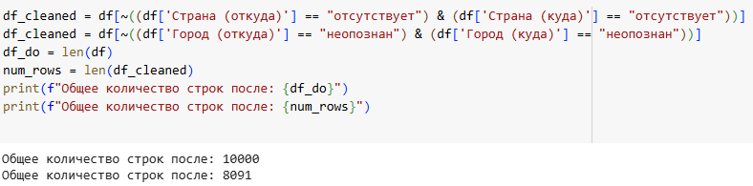
H0 подтверждена
-1909
10000 строк
8091 строк
6

Slide 8
Вывод
Не все данные в открытках пригодны для отображения
7

Slide 9
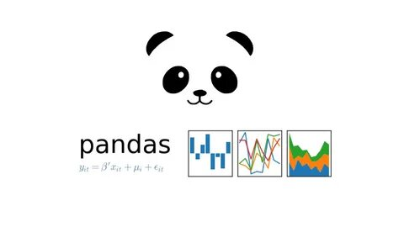






Технологии, использованные в работе

Slide 10

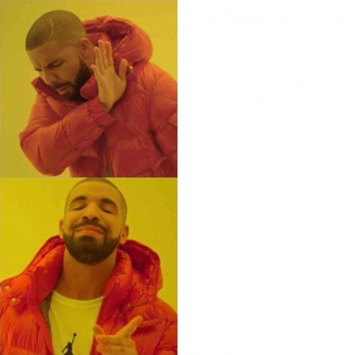


Slide 11
Наши решения
Сайт-граф
Система поиска
Дашборд
Демонстрация отправок открыток между странами
Позволяет найти письма по любой доступной информации
Наглядная визуализация данных
8

Slide 12

Перспективы развития
Создание всемирной карты почтовых открыток
Монетизация
Переход в Yandex Maps API
Использование корпуса “Пишу тебе” целиком
9

Slide 13
Дашборд
Для чего нужен дашборд?
На какие вопросы будет отвечать дашборд?
В чём преимущества дашборда по сравнению с простыми графиками?
Почему выбрали DataLens? Какие преимущества даталенса по сравнению с другим BI системами?
10

Slide 14
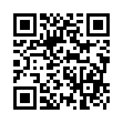
Наш дашборд
11

Slide 15
Актуальность
Развитие информационных технологий
Интерес к изучению путей передачи открыток в прошлом
Цифровая гуманитаристика
Цифровизация культурного наследия
13

Slide 16
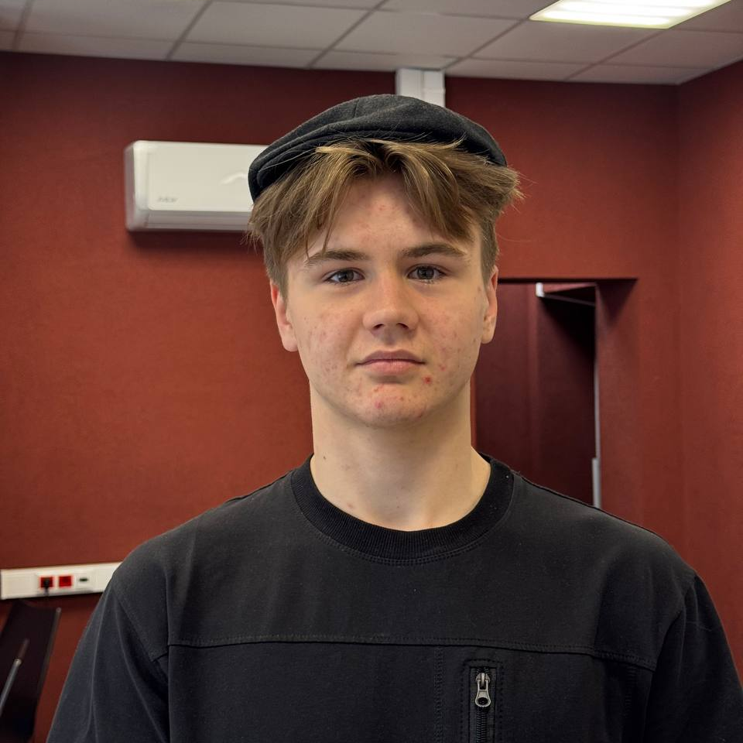
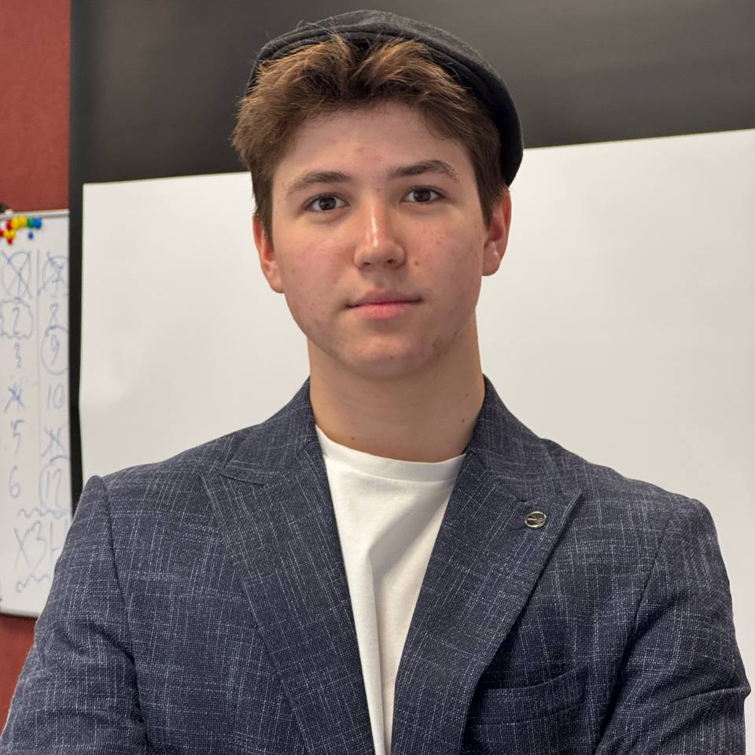
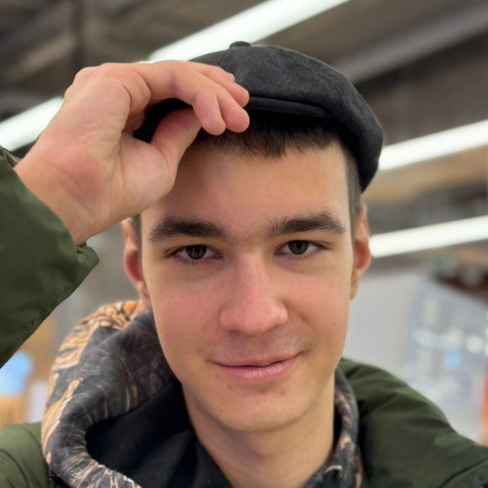
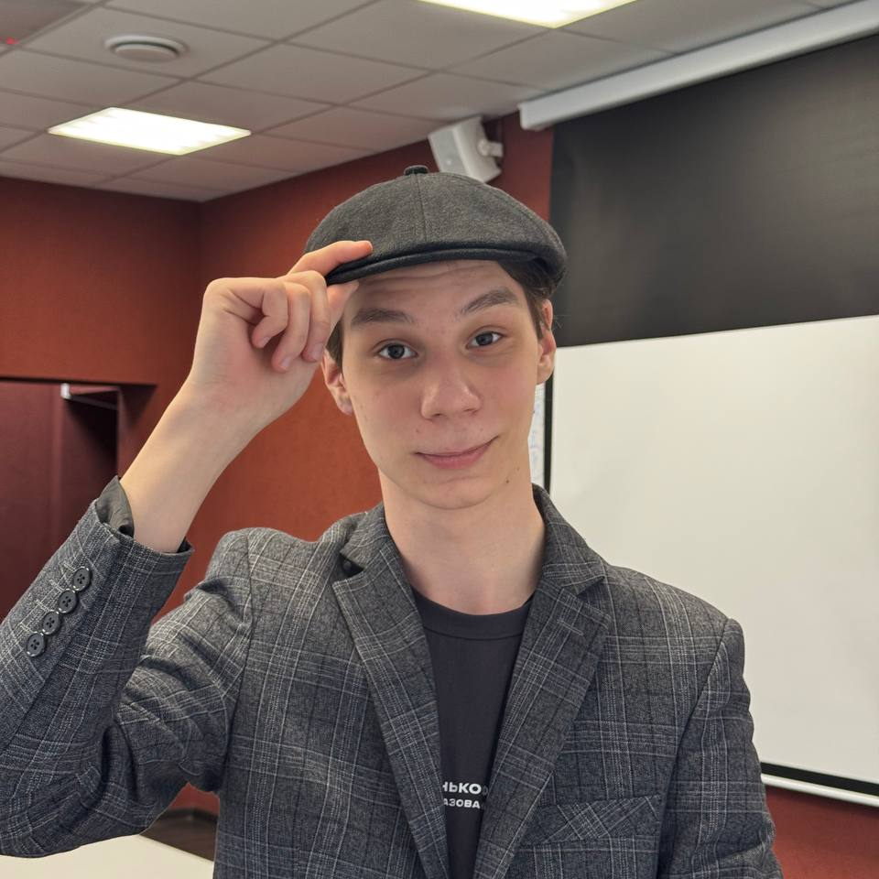
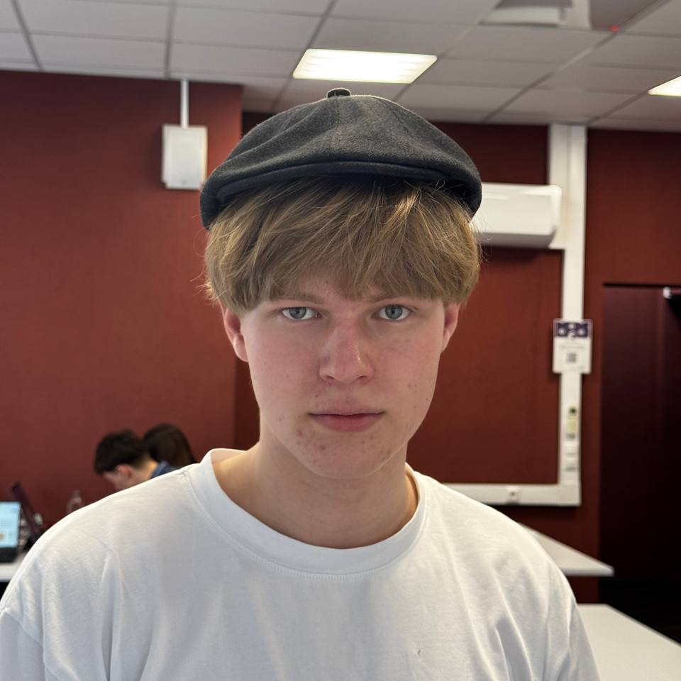
Почтальоны
Пётр
Глеб
Владимир
Кирилл
Дмитрий

Slide 17
Спасибо за внимание!

